Slide 1
Indledning - fokus på den fysiske flytning her, ikke patientflytning. Hvilke emner på dette oplæg, afgrænsning
Flyttekoordinatorer

Slide 2
Hvad taler vi om i dag?
Beskrivelse af to hospitalers organisering af flyttekoordinatorer
Roller og ansvarsområder (inkl. hvad flyttekoordinator ikke laver)
Organisering
Tid- og ressourceforbrug
Afvikling af den fysiske flytning

Slide 3
Overordnet formål og rolle for flyttekoordinator er
At sikre, at klinikken planlægger flytning i overensstemmelse med den overordnede planlægning
At sikre, at klinikken medvirker aktivt og til tiden i planlægning og afvikling af flytningen
At planlægge og sikre gennemførelsen af alle afdelingsspecifikke opgaver i forbindelse med flytningen – før, under og efter i samarbejde med afdelingsledelsen/planlægningsorganisationen
At bistå afdelingsledelsen/planlægningsorganisationen i planlægningen og udvikling af fremtidens arbejdsgange og patientforløb

Slide 4
Flyttekoordinatorens opgaver

Slide 5
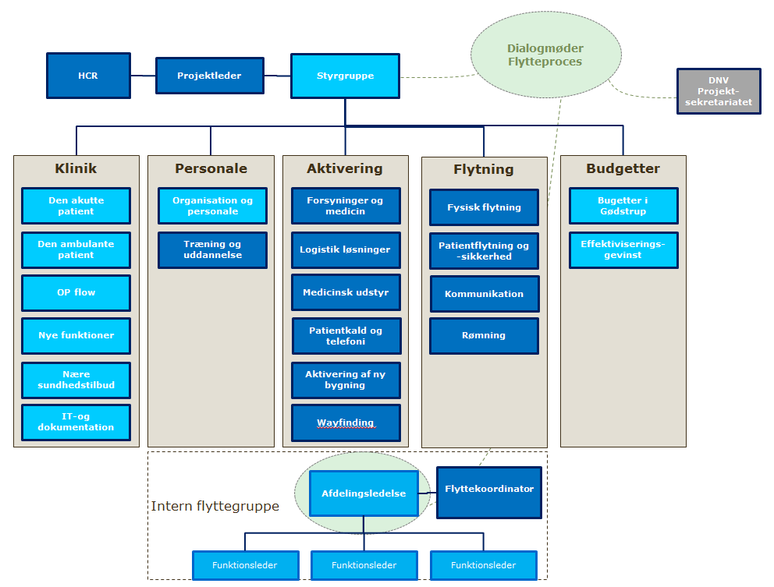
Organisering - RH Gødstrup
1-2 flyttekoordinator pr. afdeling
Afdelingerne får tilskud til flyttekoordinatorerne
Har en fast kontaktperson i Flytteenheden
Et fælles møde pr. måned
Individuelle møder min. en gang pr. måned eller efter behov
Flere afdelinger har interne flyttegrupper (fx. funktionsledere, TRIO, specialeansvarlige etc.)
Månedlig dialogmøde med alle afdelingsledere, styregruppe, byggeprojekt og programejere
33 flyttekoordinatorer

Slide 6
Organisering på Rigshospitalet
1 flyttekoordinator pr. klinik
Der bevilliges ikke ekstra ressourcer til klinikken
Koordineres og ledes af Delprogram Flytning
Deltager i månedlige centerstyregrupper
Opretter og leder lokale flyttegrupper
Tværgående fællesmøder for alle flyttekoordinatorer samt møder i lokale flyttegrupper
Individuelle møder efter behov (ofte)
Er direkte kontaktperson til den overordnede flytteplanlægning
Ledende koordinering for klinikken under flytningen

Slide 7
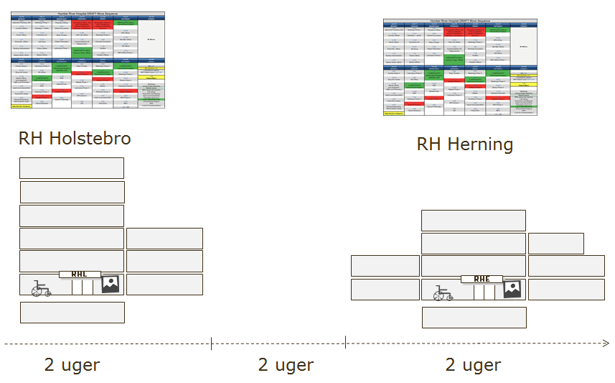
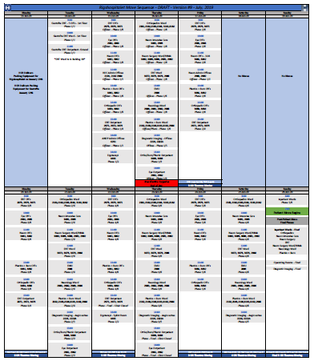
Behovet for decentral ejerskab og central styring
Alle afdelinger flytter samtidig, derfor skal der løftes i flok
En kæmpe logistikplan som kræver klare aftaler, ens måde at gå til opgaven, optimal udnyttelse af tværgående opgaver
Overholde deadlines
Opstår der en uforudset situation skal vi hurtigt kunne reagere og korrigere – det kræver stramstyring
Rigshospitalet
2 uger

Slide 8
Central eller decentral styring af flytteprojektet
Delprogram flytning
Mål
Tid
Rammer
Metoder
Standardisering
Tværgående opgaver
Central
Detaljeplanlægning
Ressourcestyring
Lokalt ejerskab
Afdelingsspecifikke opgaver
Decentral
Afdelinger
Støttefunktioner
(Medicoteknik, CIMT, Teknisk afd., CEJ, forsyninger etc.)

Slide 9
Hvem er det som bliver udvalgt som flyttekoordinatorer Note: Vigtigt at det er personer der har eller får mandat til opgaven, jf. forventningsafstemning på næste slide
Gødstrup
Blandet baggrund med afsæt i funktionsbeskrivelse – nogle har søgt stillingen andre udpeget
Sygeplejersker
Bioanalytikere
Farmaceuter
Lægesekretærer
Afdelingssygeplejersker
Administrativpersonale
Fysioterapeut
Rigshospitalet
Blandet faglig baggrund, klinikken bestemmer!
Klinikledelser
Overlæger
Sygeplejersker
Arbejdsmiljørepræsentant
Centerledelsessekretær
Ergoterapeut

Slide 10
Den gode start, kick-off for flyttekoordinatorerne
Forventningsafstemning
Kick-off
Mandat
Skabe et fælles netværk
Ressourceforbrug
Introduktion til
flytteprojektet
Leverancer
Opgaver
Prioritering
Møde med klinik- eller afdelingsledelse
Kendskab til
byggeriet
Flyttemanual
Deadlines
Sikre godt samarbejde
Forventninger til
Flytteenhed/projektleder
Projektforståelse
Forandringsledelse
Notes:
Noter til slide:
Formøde med klinikledelsen, forventnings afstemning om ressourcetræk:
Forventet levering fra flyttekoordinator til projektleder,
Mødedeltagelse prioriteres, Flyttekoordinatoren er én person = kontaktperson, Flyttekoordinatoren sikrer, at klinikken planlægger flytning i overensstemmelse med den overordnede planlægning, Aftalte leverancer og deadlines overholdes, Sikre mandat til opgaver og beslutninger i flytteplanlægningen (tæt reference mellem flyttekoordinator og klinikkens ledelse)
Forventet levering fra projektleder til flyttekoordinator
Tæt understøttelse af flyttekoordinatorens opgaver og informationsbehov, Klare meldinger om hvilke ’leveringer’ der forventes hvornår (selvom der kan sagtens komme uforudseete ting på bordet), Tilgængelighed og lokal deltagelse hvor det skønnes gavnligt, fx personalemøder og planlægningsmøder, Levering af tilpassede tjeklister, værktøjer og nødvendige skabeloner
Kick off for de udpegede flyttekoordinatorer
Fællesmøde, slides fra vores kan rekvireres, opbygning, indføring i byggeprojektet, hvordan skal vi flytte, etablere den platform der viser behovet for klinikkens involvering, ejerskab

Slide 11
Opbygning af lokale flyttegrupper
Gødstrup
Afdelingerne afklarer selv behovet – de opfordres
Antal af afsnit er afgørende
TRIO og LMU
Involvering af funktionsledere
Mødeaktivitet efter behov
Kontaktperson fra flytteenheden deltager efter behov
Rigshospitalet
Den enkelte klinik bestemmer omfang – de opfordres
2-10 personer
Flyttekoordinatoren fordeler opgaver i eller understøttes af den lokale flyttegruppe
Lokale flyttemøder efter behov, med deltagelse af Helle hvis det ønskes.
Under flytteperioden vil den lokale flyttegruppe og fungere som afsender og modtager, med flyttekoordinatoren som ledende/overordnet koordinator i afvikling.

Slide 12
Hvornår ligger opgaverne, pres på klinikken, levering
Rigshospitalet - indflytning 26/1 2020
Opgave | Jan. | Feb. | Marts | April | Maj | Juni | Juli | Aug. | Sep. | Okt. | Nov. | Dec. | Jan.
(Fælles)møder | * |  |  | * |  | * |  | * | * |  | * | * | *
Oprette lokale flyttegrupper
Oprydning på afsnit
Kvalificering af sekvensplan
Udstyrslister
Kvalificering og koordinering af udstyr
Flytteperiode
Note: Vigtigt at huske, at der er andre opgaver i klinikken, der tager ressourcer i samme perioder. Fx Uddannelse og træning med voksdugseancer og orienteringsløb, superbruger undervisning i nyt apparatur, nye patientkaldesystemer, nye arbejdsgang omkring mellemflow for sterilvarer mv.

Slide 13
Hvornår ligger opgaverne, pres på klinikken, levering
Gødstrup
Flyttelister og -planlægning
Afdelingsspecifikke opgaver
2018
2019
2020
2021

Slide 14
Største opgaver for flyttekoordinatorerne
Inventar og udstyrslister -> Flyttelister
Mangler, fx manglende udstyr, økonomi
Hvad er med i byggeriet eller ej (usikkert projektgrundlag)
Opmærksomhedspunkter, hvor løftes de og håndteres
Flyttesekvens – hvad flytter vi og hvornår
Bindinger til andre afdelinger i flytteperioden
Kommunikation i egen afdeling
Koordinering
Tjeklister

Slide 15
Udfordreringer og dilemmaer – set fra en flyttekoordinator
En udfordring - i starten manglede vi en jobbeskrivelse vi kunne læne os op ad. Vi er alle blevet fanget i situationer, som det egentlig ikke var os der skulle handle på.
Man får et spørgsmål, som man ikke selv kan svare på. Man sender en mail og er afhængig af andre svarer og det tager nogle gange tid og dermed kan gå lang tid inden man kan samle op på sagen.
Vigtigste overskrift vedrørende rollen som flytte koordinator – kommunikation og information - tæt forhold til samarbejdspartnere.
Man bør sættes ind i historikken før man udpeges som koordinator.
Jeg har fundet ud af, at det mest af alt kræver tålmodighed og struktur at være flyttekoordinator. Du har mange afhængigheder for at du kan lykkes med din planlægning.
Den store udfordring for os har været it- og medico udstyr. Det har betydet, at vi har måtte genbesøge udstyrslisterne flere gange, og det har givet en del ekstra arbejde.

Slide 16
Vores egne udfordringer
Tid
Overblik
Samarbejde mellem interessenterne fx it og flyttekoordinatorer
Flytteprojekterne påvirker mange og mange påvirker projektet
Lede nedad, lede opad og udad -> fremdrift, rammer og engagement
Sikre tryghed omkring projektet
Mærk efter:
– er det os som styrer projektet,
eller styrer projektet os?

Slide 17
Hvor er vi nu i projekterne
Gødstrup
Flyttelister ved at være afsluttet
Plan for mangler
Opstart detaljeplanlægningen i forhold til flyttesekvens
Flytteplan per afdeling
Action Cards for udstyr
Kvalificering af lokaler
Q1, 2020 plan for patientflytning
Q3/4, 2020 klargøring af nye lokaler
Q1, 2021 Flytning af begge hospitaler
Rigshospitalet
Afsluttet opgaven med udstyrslister, skal nu gennemgås og kvalificeres af undertegnede
Plan for opmærksomhedspunkter!
Flyttekoordinatorerne får en lille pause fra opgaver de næste par måneder (hvor vi opstarter planlægning af patientflytning)
Til november kort og effektivt oprydningsprojekt i klinikkerne, fokus på administrative områder.
Til december når alle håndværkere er ude: Endelig kvalificering af placering af udstyr og effekter, koordinering af handyman opgaver.
Flytteperiode 13.-26. januar 2020

Slide 18
Flyttekoordinatorernes rolle i den afdelingsspecifikke aktivering
Kvalificering af nye lokaler med fokus på patientsikkerhed
Kvalificering af arbejdsgange og patientforløb – fysisk gennemgang koblet med voksdug
Detaljeplanlægning af indretning
Sikre opgaver på opgavelog/opmærksomhedslister bliver håndteret
Udarbejde/medvirke til at udarbejde tjeklister til klarmelding af lokaler
Sikre gennemførelse af afdelingsspecifik træning og uddannelse

Slide 19
Kontakt info - materiale kan eftersendes
Opgave/jobbeskrivelse for flyttekoordinatorer
Program for Kick-off x 2
Helle Eiberg Thorup Projektleder
Delprogram Flytning
Mobil: +45 2119 9457 Mail: helle.eiberg.thorup.01@regionh.dk
Rigshospitalet Servicecentret ▪ Projektsekretariatet
Blegdamsvej 9 ▪ 2100 København Ø
Jacob Pedersen
Chefkonsulent/Projektleder
Mobil +45 4015 8073
jacopede@rm.dk www.vest.rm.dk
Staben ▪ Strategi og Plan ▪ Flytteenheden Hospitalsenheden Vest
Gl. Landevej 61 ▪ DK- 7400 Herning

